Slide 1



Yêu cầu cần đạt
Nhận biết được cách so sánh và so sánh được các số thập phân.
Vận dụng được việc so sánh các số thập phân để giải quyết tình huống thực tế.

Slide 2



Slide 3


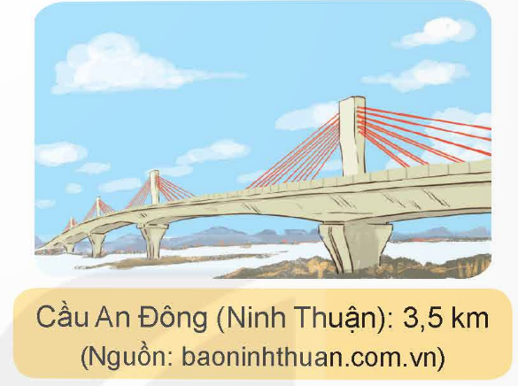

Quan sát hình ảnh 3 cây cầu, cho ta thấy được những gì?

Slide 4



a)
Làm thế nào để biết trong ba cây cầu đó, cây cầu nào dài nhất nhỉ?
Đây là chiều dài ba cây cầu ở ba miền đất nước ta đấy!
Ta cần so sánh các số thập phân là số đo chiều dài các cây cầu.

Slide 5
Ta có: 3,5 km = 3 500 m
2,75 km = 2 750 m.
Vì 3 500 m > 2 750 m nên ta có: 3,5 km > 2,75 km. Vậy:
3,5 > 2,75 (phần nguyên có 3 > 2).

Slide 6

Trong hai số thập phân có phần nguyên khác nhau, số thập phân nào có phần nguyên lớn hơn thì số đó lớn hơn.

Slide 7
Ta có: 2,75 km = 2 750 m;
2,29 km = 2 290 m.
Vì 2 750 m > 2 290 m nên ta có: 2,75 km > 2,29 km. Vậy:
2,75 > 2,29 (phần nguyên bằng nhau, hàng phần mười có 7 > 2).

Slide 8
Trong hai số thập phân có phần nguyên bằng nhau, số thập phân nào có hàng phần mười lớn hơn thì số đó lớn hơn.

Slide 9



Ví dụ:
2001,2 > 1999,7 (vì 2001 > 1999)
78,469 < 78,5
(vì phần nguyên bằng nhau, ở hàng phần mười có 4<5)
630,72 > 630,70
(vì phần nguyên bằng nhau, hàng phần mười bằng nhau, ở hàng phần trăm có 2>0)

Slide 10


Slide 11

Notes:
– GV tổ chức làm việc nhóm: + Yêu cầu HS: Quan sát các hình 2, 3, 4 và thực hiện theo nhiệm vụ trong SGK. – Các nhóm làm việc: Cá nhân HS ghi việc sử dụng điện trong cuộc sống hằng ngày vào mỗi góc khăn trải bàn, phần giữa khăn trải bàn ghi nội dung kết luận chung của nhóm. – Đại diện nhóm trình bày, các nhóm khác lắng nghe, nhận xét và bổ sung. – HS lắng nghe và ghi nhớ. – HS thảo luận theo nhóm bàn: quan sát kết hợp đọc chú thích ở mỗi hình ảnh minh hoạ để mô tả sự truyền điện từ nơi sản xuất đến nơi tiêu thụ. – Đại diện HS chỉ trên sơ đồ truyền tải điện năng kết hợp mô tả sự truyền điện từ nơi sản xuất đến nơi tiêu thụ. – HS lắng nghe và ghi nhớ. – Nhóm trưởng tổ chức cho các bạn: + Cá nhân HS quan sát hình, chỉ ra việc nên làm/an toàn và việc không nên làm/không an toàn. Chia sẻ kết quả trong nhóm. + Nhóm thống nhất và đưa ra ý kiến giải thích cho câu hỏi “Vì sao?” 43 + Hướng dẫn HS quan sát, việc làm có trong mỗi hình từ đó xác định việc nên làm và không nên làm để đảm bảo an toàn khi sử dụng điện. + Xếp các hình minh hoạ vào hai nhóm: việc nên làm/an toàn và việc không nên làm/không an toàn. – Tổ chức cho các nhóm chia sẻ kết quả trước lớp, các nhóm khác nhận xét, bổ sung ý kiến.

Slide 12


So sánh
số thập phân
So sánh phần nguyên trước
So sánh phần thập phân sau
So sánh phần mười
So sánh phần trăm
So sánh phần nghìn
…

